Slide 1



治疗MDR-GNB 新型β-内酰胺类药物
中南大学湘雅二医院药学部周艳钢
讲者声明用于辉瑞主办会议

Slide 2
“免责声明: 辉瑞公司对资料内容已经进行审查确保符合辉瑞内部相关政策的标准及要求，但并不负责确认参考资料是否正确引用。”
*辉瑞产品信息: 包括但不限于产品名和或产品通用名
，产品Logo, 产品形象图片等等；
声明：本材料由我本人自行准备，仅用于本次会议供学术交流和讨论使用。材料中涉及的信息/数据/照片由我在日常诊疗活动/科研活动中自行收集/总结。我确认
该等信息/数据/图片真实、准确；
对该等信息/数据/图片的援引和使用全面、客观
、不误导；
该等信息/数据/图片的使用和披露符合相关法律法规要求。我对材料的合法合规性自行承担责任

Slide 3
01
主要内容
contents
治疗MDR-GNB 新型β-内酰胺类药物
02
氨曲南阿维巴坦
03
小结

Slide 4



CRGNB主要抗菌药物的研发进程
2024
氨曲南阿维巴坦钠
中国获批：2025
单环β-内酰胺类抗生素+β-lactamase抑制剂
2023
舒巴坦度洛巴坦
中国获批：2024
β-内酰胺酶抑制剂复方制剂
成人由鲍曼-醋酸钙不动杆菌复合体敏感分离株所致HABP、VABP
2019
头孢地尔
含铁载体的头孢菌素类药物
cUTI(包括肾盂肾炎)；HABP/VABP
亚胺培南西司他丁瑞来巴坦
β-内酰胺酶抑制剂复方制剂
cIAI、cUTI(包括急性肾盂肾炎)、HAP/VAP
2018
依拉环素 氟环素
普拉佐米星
半合成氨基糖苷类抗生素
成人cUTI(包括肾盂肾炎)
中国获批：2023
成人cIAI
2017
美罗培南韦博巴坦
碳青霉烯类与β-内酰胺酶抑制剂
cUTI(包括肾盂肾炎)、 cIAI、HAP包括VAP
2015
头孢他啶阿维巴坦
中国获批：2019
头孢菌素+BLI ₂
未在中国获批已在中国获批
BLI：β内酰胺酶抑制剂
cSSTI：复杂性皮肤和软组织感染 cIAI：复杂性腹腔感染
cUTI：复杂性尿路感染
HAP：医院获得性肺炎 VAP：呼吸机相关性肺炎
2014
头孢洛扎他唑巴坦
头孢菌素+BLI
cIAI、cUTI(包括急性肾盂肾炎)、HAP/VAP
2005
替加环素
中国获批：2010
甘氨酰环素类 ₃
21世纪初
多黏菌素类药物又因其对多重耐药菌的有效作用而重新被推荐使用
1970
多黏菌素E
中国获批：2021(仿制)
多肽类 由于肾毒性等原因在1960s不再被推荐广泛使用
1950s
多黏菌素B
中国获批：2017(仿制)
多肽类 由于肾毒性等原因在1960s不再被推荐广泛使用
以上信息均来自各产品说明书

Slide 5

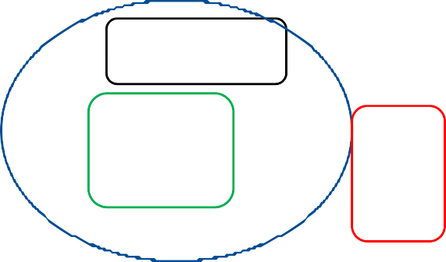
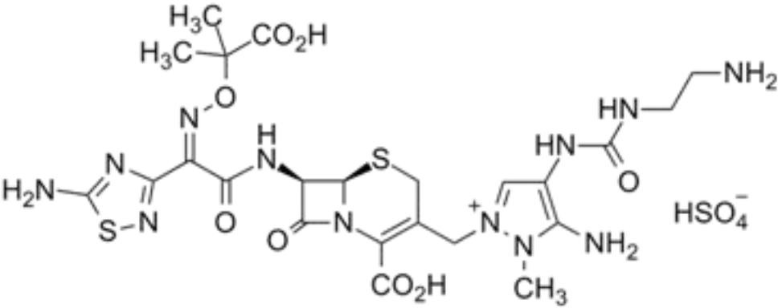
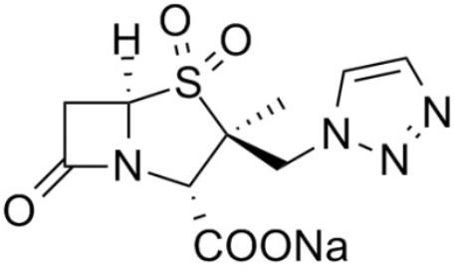
头孢洛扎-他唑巴坦 (2014)
头孢洛扎 1.0 g
第五代头孢菌素类，通过与青霉素结合蛋白 (PBP) 结合来抑制细菌细胞壁的合成从而实现杀菌作用
主要是铜绿假单胞菌（如 PBP1b、 PBP1c 和 PBP3）和大肠杆菌（如 PBP3）的 PBP 抑制剂。
对革兰阳肝菌（如厌氧杆菌和球菌）活性低
他唑巴坦 0.5g
β-内酰胺酶（例如某些青霉素酶和头孢菌素酶）的不可逆抑制剂，并与一些染色体和质粒介导的细菌 β-内酰胺酶共价结合
青霉素结合蛋白的亲和力较低，本身不具抗菌活性
有效抑制部分class A 及产AmpC的class C 的β-内酰胺酶
对AmpC酶（肠杆菌产），丝氨酸类碳青霉烯酶
（KPC），金属β-内酰胺酶（NDM），Ambler D
类 β-内酰胺酶（OXA）β-内酰胺酶无抑制作用
联合使用可增强托孢洛扎对产ESBL菌株的抗菌效果和增强其抗
MDR-PA的效力
1. FDA, ZERBAXA® label (2014). 2. Skaare D, et al. Clin Ther. 2015 3. Cluck D, et al. Am J Health Syst Pharm. 2015
[此页面上无备注]

Slide 6
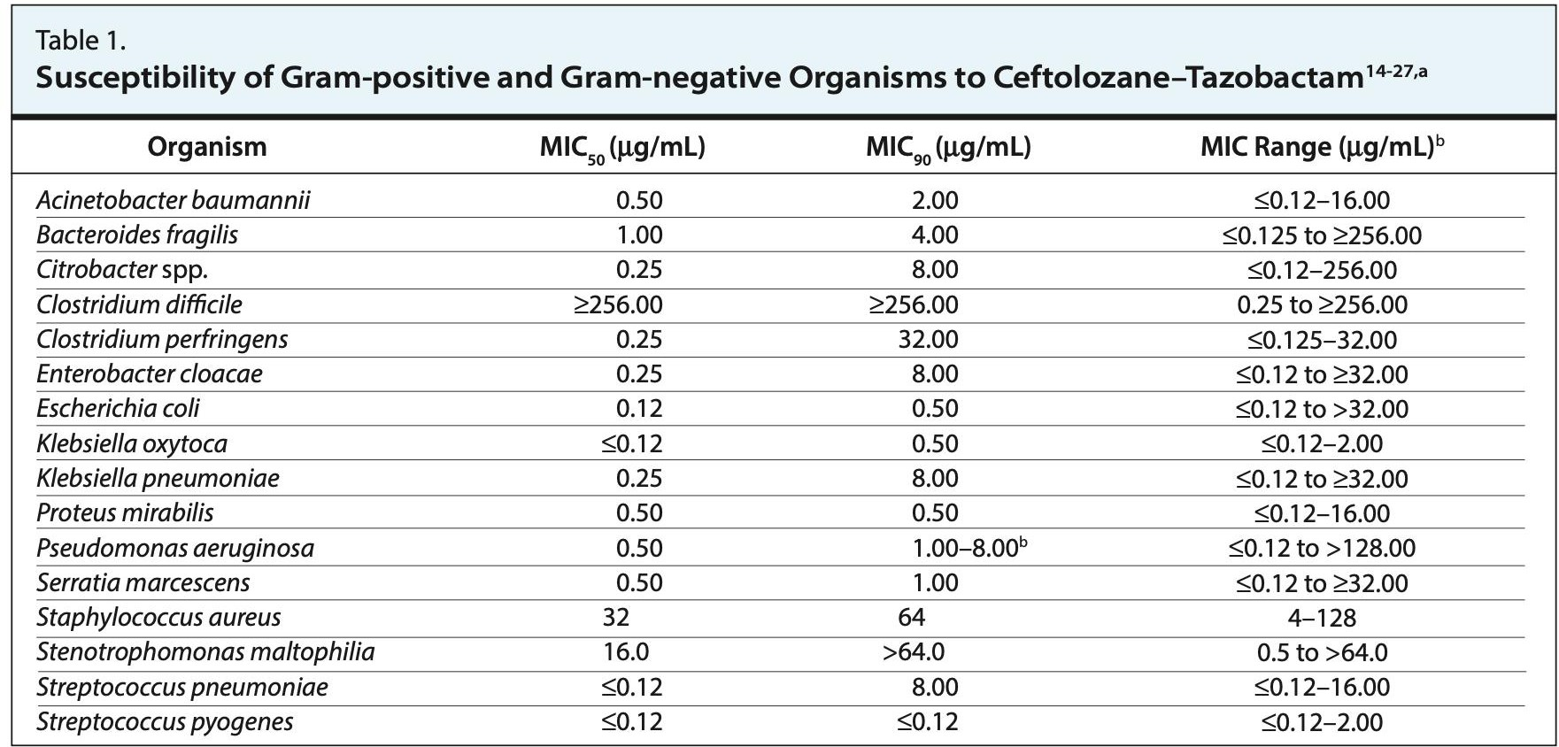
头孢洛扎-他唑巴坦对G+和G-菌敏感性
头孢洛扎他唑巴坦对革兰阳性杆菌普遍活性低，对艰难梭菌，产气荚膜梭菌几乎无抑菌作用。对金黄色葡萄球菌和肺炎链球菌活性较弱，化脓性链球菌的体外活性相对较好。
对革兰阴性杆菌具有广谱抗菌活性，如大肠杆菌、奇异变形杆菌和产酸克雷伯菌高度敏感，对铜绿假单胞菌敏感性较好，但对肺炎克雷伯菌、嗜麦芽窄食单胞菌活性较差。
1. Cluck D, et al. Am J Health Syst Pharm. 2015
[此页面上无备注]

Slide 7
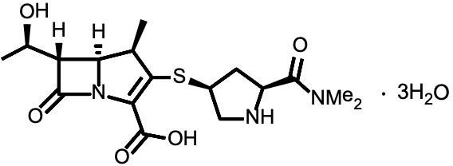
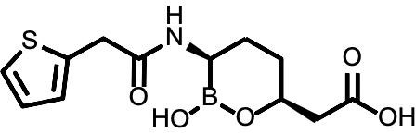
美罗培南韦博巴坦 （2017）
美罗培南 2g
广谱碳青霉烯类抗生素，可穿透大多数革兰氏阳性菌和革兰氏阴性菌的细胞
与青霉素结合蛋白 (PBP) 靶标结合
引发细菌细胞壁破裂和破坏
稳定不易被大多数β-内酰胺酶水解，但对KPC类酶仍可被水解
韦博巴坦 2g
新型β-内酰胺酶抑制剂，本身不具有任何抗菌活性
主要抑制KPC类（Class A）β-内酰胺酶，对ESBLs
和 Class C（AmpC）也有一定抑制作用
不抑制Class B（MBL）和Class D（如OXA类）β-
内酰胺酶
可增强美罗培南对CRE（尤其是产KPC的肠杆菌科细菌）的抗菌活性
. 1. Griffith DC, AAC 2019; 2. Melinta Vabomere® website; 3. Wenzler E, Infect Dis Ther 2020 . 4. FDA, VABOMERE™ label (2017)
[此页面上无备注]

Slide 8
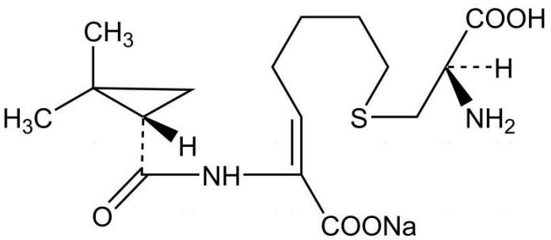
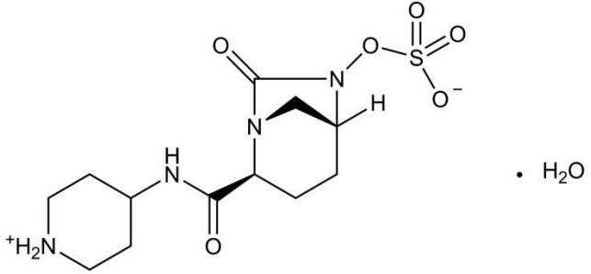
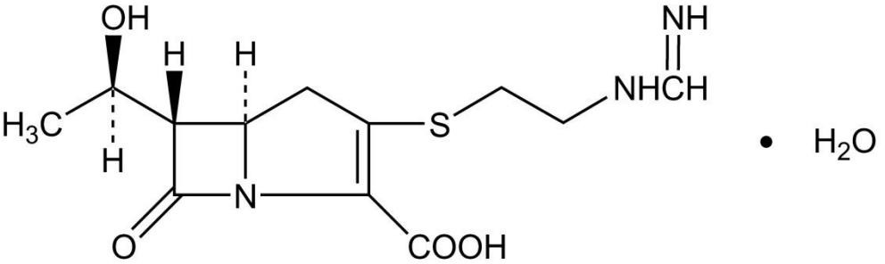
亚胺培南西司他丁雷利巴坦（2019）
亚胺培南 0.5g 西司他丁 0.5g
雷利巴坦 0.25g
广谱碳青霉烯类抗生素
与肠杆菌科和铜绿假单胞菌中的 PBP 2 和 PBP 1B 结合，随后抑制青霉素结合蛋白，导致细菌细胞壁合成中断。
易在肾脏中经脱氢肽酶I代谢，单独使用活性不稳定
肾脏脱氢肽酶抑制剂。
本身无抗菌活性
可限制亚胺培南的肾脏代谢和分解
β-内酰胺酶抑制剂，但本身无抗菌活性。
保护亚胺培南免受某些丝氨酸β-内酰胺酶 (例如，SHV、TEM、CTX-M、阴沟肠杆菌P99酶、PDC，Class A(KPC) 和Class C (AmpC) 的降解
对Class B(MBL)、Class D(OXA-48)的肠杆菌科细菌和CRAB无效
1. FDA, RECARBRIO™ label (2019). 2. Mansour et al., AJHP, 2021.
[此页面上无备注]

Slide 9

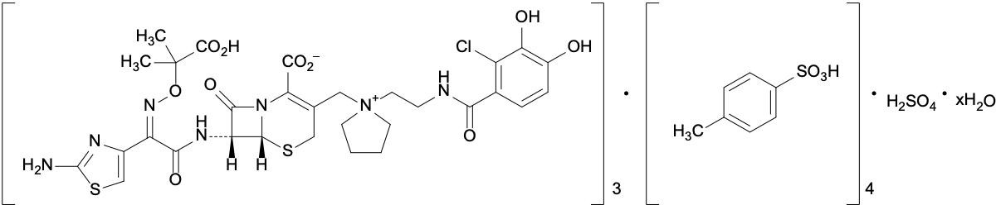
头孢地尔
头孢地尔
独特的铁载体头孢菌素，通过与细胞外游离三价铁形成复合物，利用 G-菌自身铁转运系统穿透细胞壁，从而跨细胞外膜运输避免被β -内酰胺酶水解。
通过抑制细菌细胞壁合成中的青霉素结合蛋白（PBPs）实现杀菌作用
对MDR 革兰氏阴性病原体具有强效抗菌活性（如 Esbls，CRE，CRPA， CRAB，SM）
对大多数G+和厌氧菌无临床相关的体外活性。
1. FDA, FETROJA® label (2019). 2. Sato T, et al. Antimicrob Agents Chemother. 2020 3. Matsumoto S, et al. AAC. 2017

Slide 10
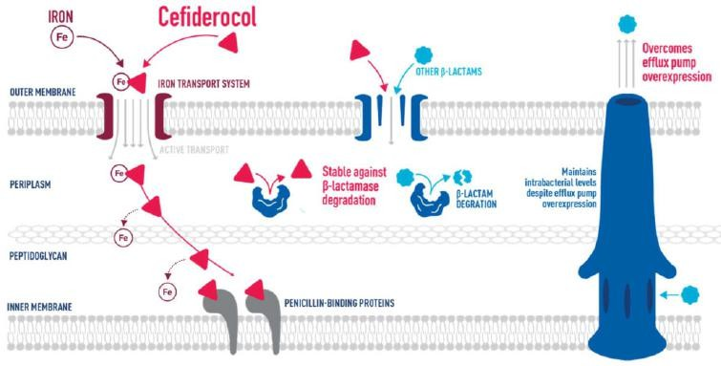
头孢地尔作用机制
来自头孢地尔说明书

Slide 11
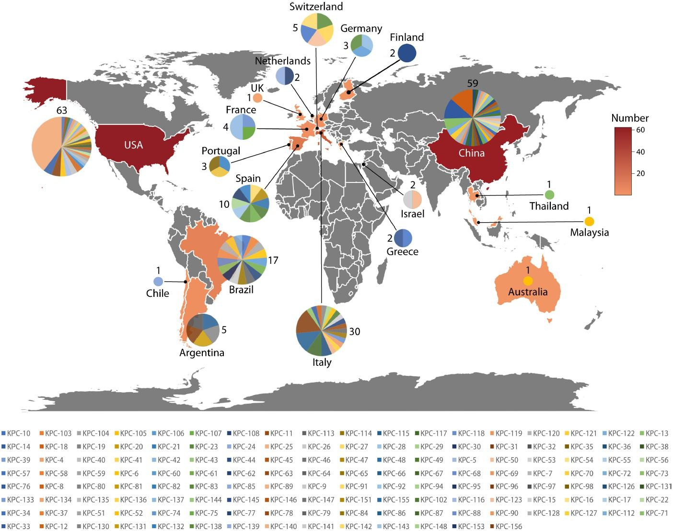
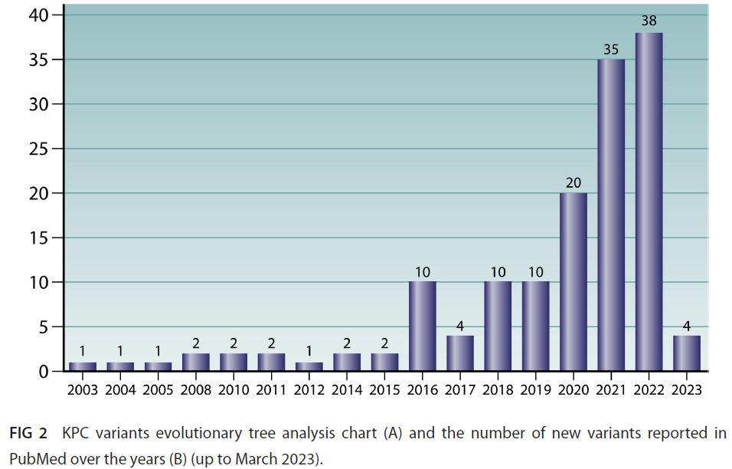
KPC酶突变的挑战
头孢他啶阿维巴坦暴露诱导，突变后对阿维巴坦亲和力下降
全球多发，突变多（145种），逐年增加；
可能导致交叉耐药，如头孢地尔、氨曲南-阿维巴坦
伪装：ESBL（+），可能恢复对碳青霉烯类的敏感性
1
1. Sticky Note
请标注引用的ref [fang fang Chen]
KPC variants evolutionary tree analysis chart (A) and the number of new variants reported in PubmMed over the years (B)(up to March2023)

Slide 12
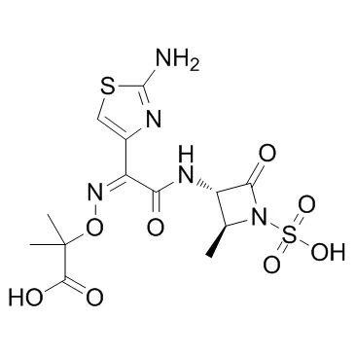
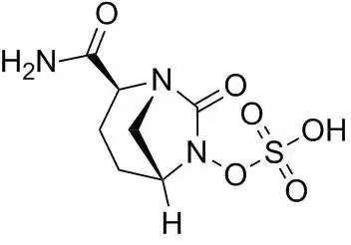
氨曲南阿维巴坦
氨曲南
阿维巴坦
单环β-内酰胺
作用于革兰阴性菌PBP3；
不被金属酶水解
非β-内酰胺酶结构的β-内酰胺酶抑制剂；
与β-内酰胺酶活性位点结合，抑制A、C和D类β-内酰胺酶
共价结合：通过共价结合和失活β-内酰胺酶来阻止氨曲南的水解；
作用长效：阿维巴坦自身结构可经逆反应恢复，因而具有长效的抑酶作用；比其他β-内酰胺酶抑制剂效价高10～100倍；
弥补β-内酰胺酶抑制剂无法抑制金属β-内酰胺酶的不足
1
注射用氨曲南阿维巴坦钠说明书（核准日期：2025年6月24日）

Slide 13
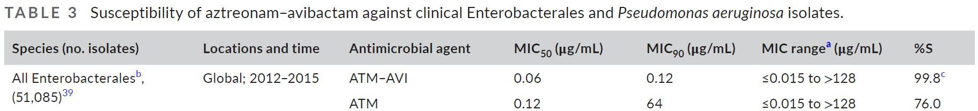
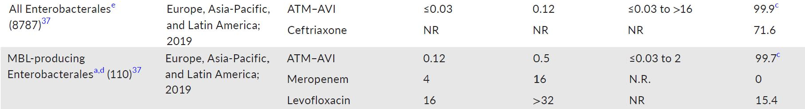
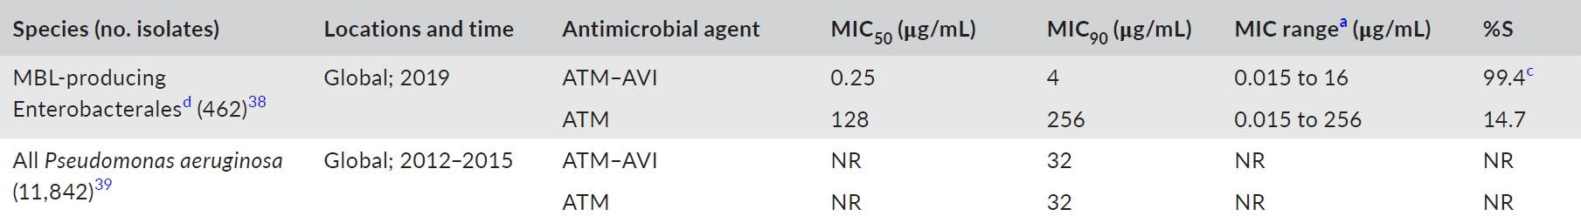
氨曲南阿维巴坦对肠杆菌及铜绿假单胞菌体外活性
1
注射用氨曲南阿维巴坦钠说明书（核准日期：2025年6月24日）

Slide 14
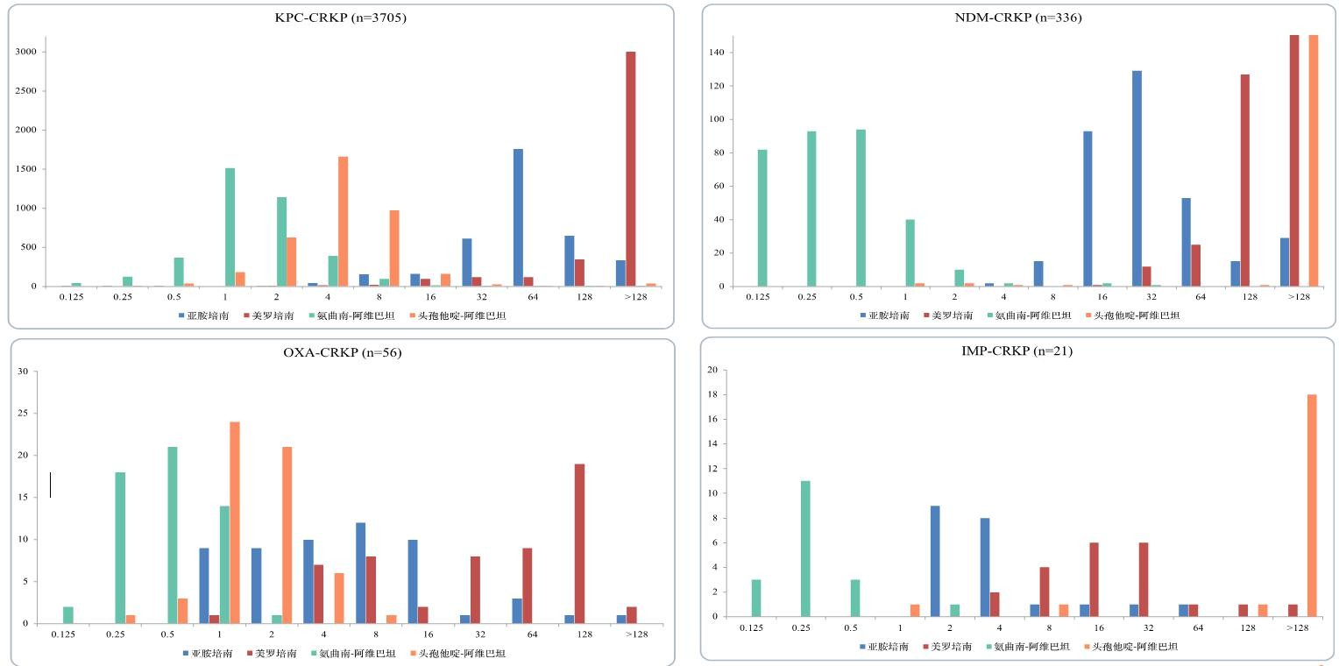
中国数据（CARSS主动监测）：氨曲南-阿维巴坦对产不同碳青霉烯酶CRKP（n=4118）的 MIC 分布较头孢他啶-阿维巴坦、亚胺培南、美罗培南更趋近原点
未发表数据

Slide 15

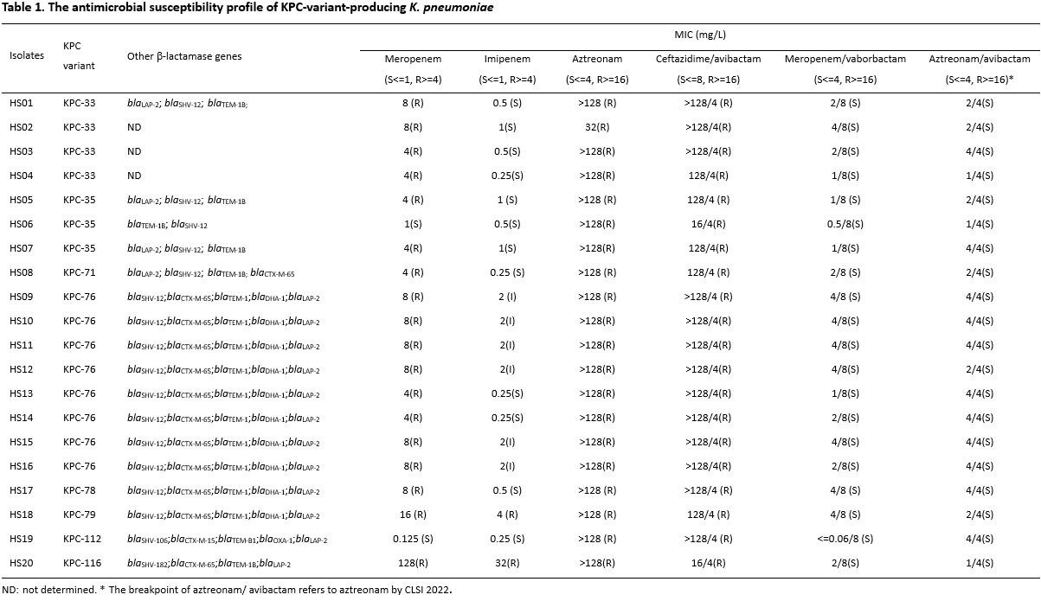
氨曲南-阿维巴坦对于20株产KPC突变体CRKP保持敏感
氨曲南-阿维巴坦
数据未发表
（氨曲南-阿维巴坦折点：≤4 S；≥8 R）

Slide 16
氨曲南/阿维巴坦的抗菌谱
病原菌
弗劳地枸橼酸杆菌菌群克氏枸橼酸杆菌
大肠埃希菌
阴沟肠杆菌菌群产气克雷伯菌 肺炎克雷伯菌产酸克雷伯菌摩氏摩根菌
奇异变形杆菌普通变形杆菌
雷氏普罗威登斯菌斯氏普罗威登斯菌解鸟氨酸拉乌尔菌沙雷菌属
铜绿假单胞菌*粘质沙雷菌
嗜麦芽窄食单胞菌
产MBL的病原菌
弗劳地枸橼酸杆菌菌群克氏枸橼酸杆菌
大肠埃希菌
阴沟肠杆菌菌群肺炎克雷伯菌 产酸克雷伯菌奇异变形杆菌普通变形杆菌
雷氏普罗威登斯菌斯氏普罗威登斯菌解鸟氨酸拉乌尔菌粘质沙雷菌
嗜麦芽窄食单胞菌
*氨曲南-阿维巴坦对铜绿假单胞菌呈可变活性，敏感率大约在30%-80%
2
注射用氨曲南阿维巴坦钠说明书（核准日期：2025年6月24日）

Slide 17
PK特征—III期临床数据（CrCL＞50mL/min)
稳态参数 | 氨曲南 1.5g/6h ª |  | 阿维巴坦 500mg/6h ª
C_{max} (µg/mL) |  | 58.9 | 11.3
AUC₀₋₂₄ (mg·h/L） |  | 982 | 175
分布
人血浆蛋白结合 |  | 38% | 8%
Vd(L) |  | 19.6 | 23.7
ELF/plasma ^{b} |  | 21-60% | 30%
CSF ^{b} |  | 1.5-6% | 38-57%
消除
T_{1/2}(h) |  | 2.8 | 2.2
排泄
主要消除途径 |  | 肾脏 | 肾脏
原形经尿液排泄的百分比 | 1 | 70% | >97%
ª 静滴3小时；^{b} 氨曲南、阿维巴坦独立PK数据
注射用氨曲南阿维巴坦钠说明书（核准日期：2025年6月24日）

Slide 18
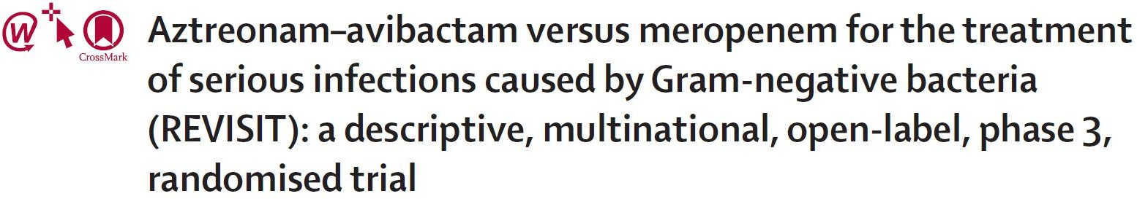
III期临床研究—REVISIT
研究设计：多中心、多国、开放、随机对照试验
P：复杂腹腔感染或HAP-VAP住院的成年患者，按感染类型以2：1的比例分组 I： 氨曲南-阿维巴坦（复杂腹腔感染联合甲硝唑）
C：美罗培南 ± 多粘菌素
O：主要终点：意向治疗（ITT）人群28天临床疗效。次要终点：ITT人群28天死亡率及所有患者安全性。
1
注射用氨曲南阿维巴坦钠说明书（核准日期：2025年6月24日）

Slide 19
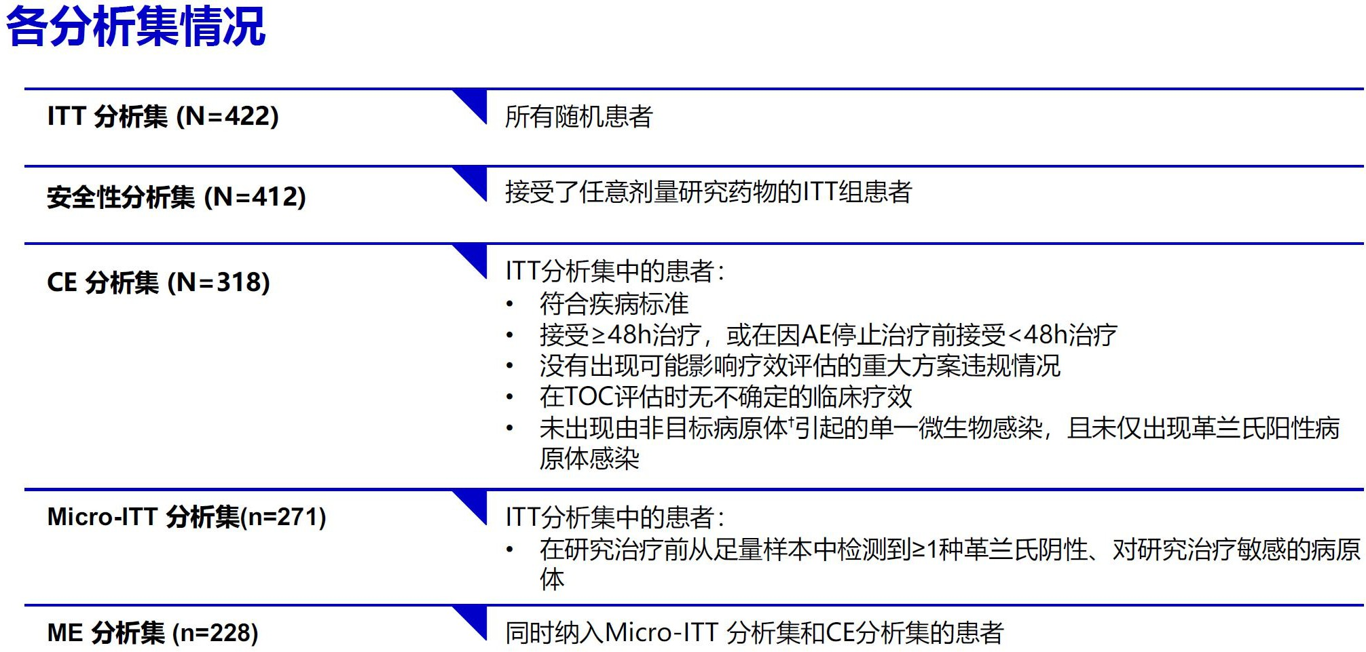
III期临床研究—REVISIT
受试者组成
1
注射用氨曲南阿维巴坦钠说明书（核准日期：2025年6月24日）

Slide 20
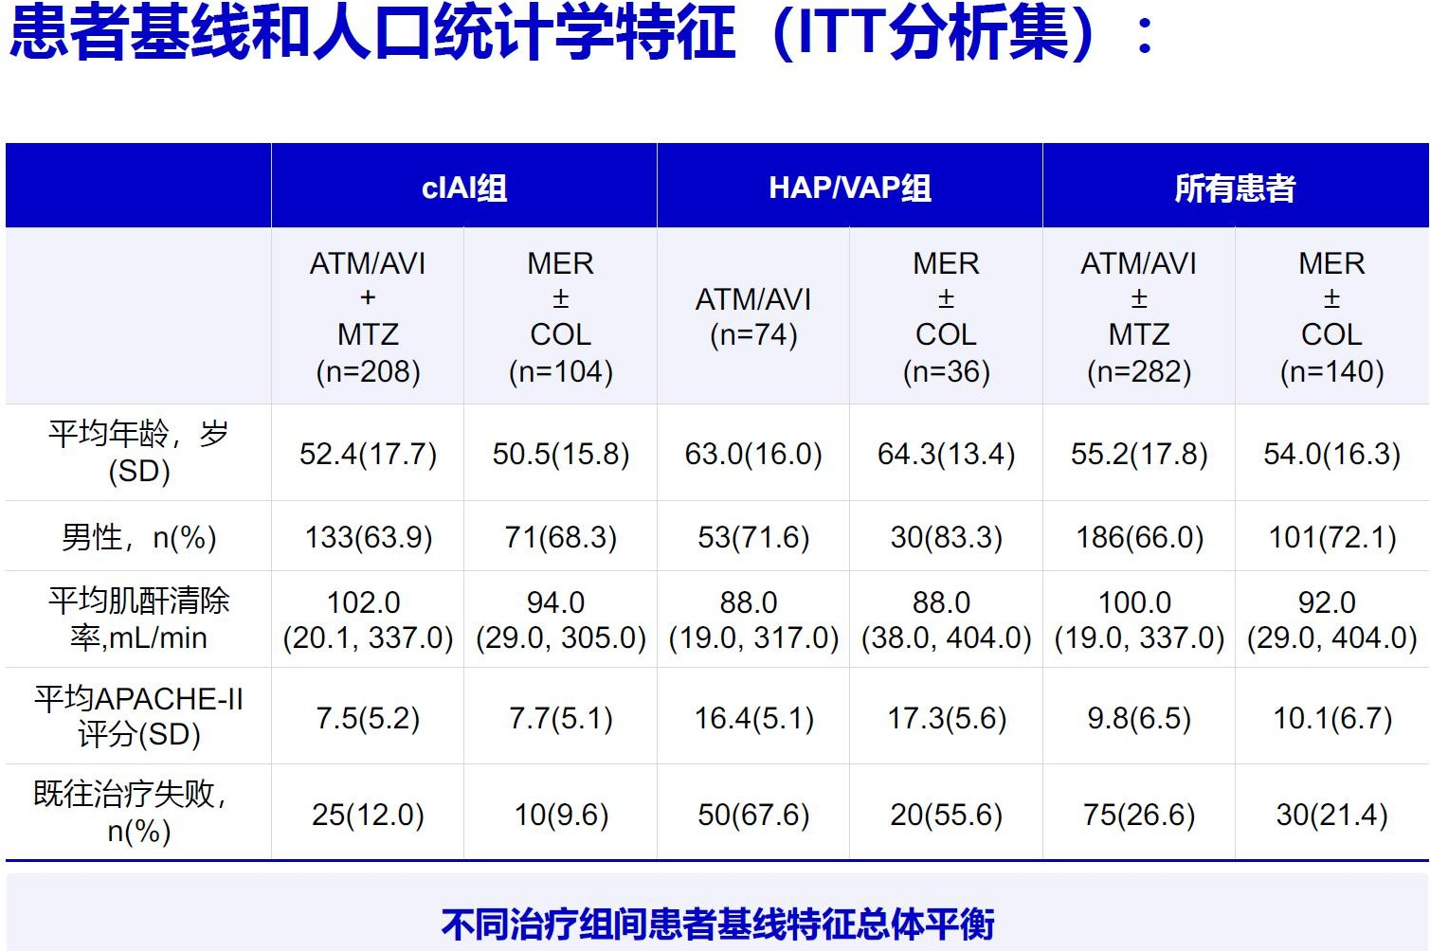
III期临床研究—REVISIT
腹腔感染ITT总数312人（氨曲南-阿维巴坦组208 VS 美罗培南组 104人）；
HAP-VAP ITT总数120人（氨曲南-阿维巴坦组74 VS 美罗培南组 36人）；
90%以上 CLcr＞50mL/min
1
注射用氨曲南阿维巴坦钠说明书（核准日期：2025年6月24日）

Slide 21
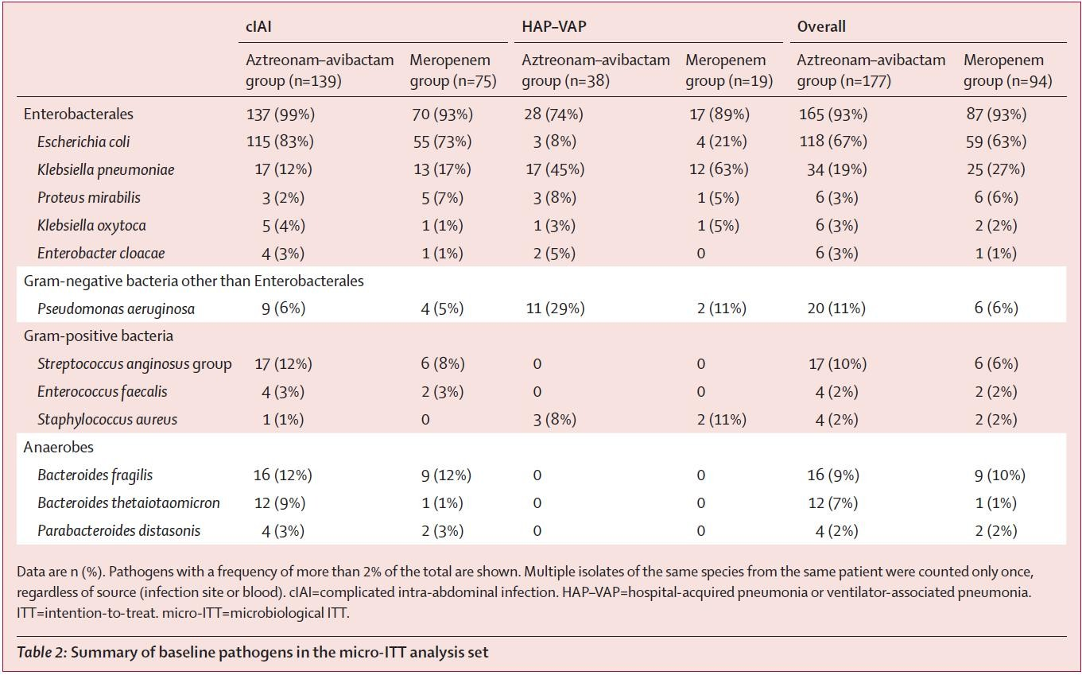
III期临床研究—REVISIT
病原菌
肠杆菌最多（93%），99%患者合并多种病原菌
非发酵革兰氏阴性菌（包括嗜麦芽窄食单胞菌）数量较少，且临床评价分析集中排除了铜绿假单胞菌患者
产ESBL和碳青霉烯酶阳性菌株数量相对较少，MBL少（氨曲南-阿维巴坦组7例，美罗培南组3例）
注射用氨曲南阿维巴坦钠说明书（核准日期：2025年6月24日）

Slide 22
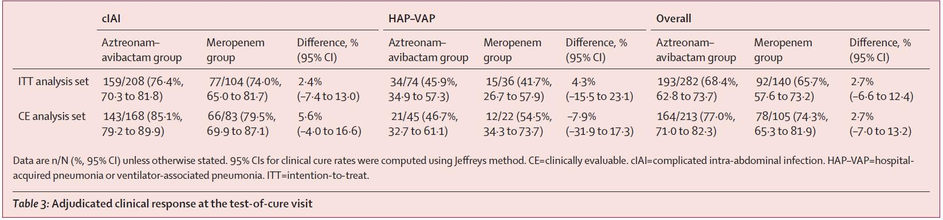
III期临床研究—REVISIT
临床疗效比较
临床有效率，2组无显著性差异
总体样本：氨曲南-阿维巴坦组 68.4%（193/282），美罗培南组 65.7%（92/140）;
复杂性腹腔内感染：氨曲南-阿维巴坦组 76.4%（159/208）VS 美罗培南组 74.0%（77/104）；
HAP-VAP：氨曲南-阿维巴坦组 45.9%（34/74）VS 美罗培南组 41.7%（15/36）
1
注射用氨曲南阿维巴坦钠说明书（核准日期：2025年6月24日）

Slide 23
安全性
 | 系统器官分类 | 常见 ≥ 1/100 至< 1/10 | 少见 ≥ 1/1000 至 < 1/100 | 罕见 ≥ 1/10000 至 < 1/1000 | 频率未知 （无法从已有数据中估测）
 | 感染及侵染类疾病 |  |  | 外阴阴道念珠菌病、阴道感染 | 双重感染
 | 血液及淋巴系统疾病 | 贫血、血小板增多症、血小板减少症 | 嗜酸粒细胞计数增多、白细胞增多症 | 全血细胞减少症、中性粒细胞减少症、凝血酶原时间延长、活化部分凝血活酶时间延长、 库姆斯试验阳性、 直接库姆斯试验 阳性、间接库姆斯试验阳性
 | 免疫系统疾病 |  | 速发严重过敏反应、药物性超敏反应
 | 精神病类 | 意识模糊状态 | 失眠
 | 各类神经系统疾病 | 头晕 | 脑病、头痛、口腔感觉减退、 味觉倒错 | 痫性发作、皮肤异常感觉
 | 眼器官疾病 |  |  | 复视
 | 耳及迷路类疾病 |  |  | 眩晕、耳鸣
 | 心脏器官疾病 |  | 期外收缩
 | 血管与淋巴管类疾病 |  | 出血、低血压、潮红
 | 呼吸系统、胸及纵隔疾病 |  | 支气管痉挛 | 呼吸困难、哮鸣、喷嚏、鼻充血
 | 胃肠系统疾病 | 腹泻、恶心、呕吐、腹痛 | 艰难梭状芽胞杆菌性结肠炎、胃肠道出血、口腔溃疡 | 假膜性结肠炎、口臭
 | 肝胆系统疾病 | 天门冬氨酸氨基转移酶升高、丙氨酸氨基转移酶升高、 转氨酶升高 | γ-谷氨酰转移 酶升高、血碱 性磷酸酶升高 | 肝炎、黄疸
 | 皮肤及皮下组织类疾病 | 皮疹 | 血管性水肿、中毒性表皮坏死松解症、剥脱性皮炎、多形性红斑、紫癜、 荨麻疹、 瘀点、瘙痒、多汗
 | 各种肌肉骨骼及结缔组织疾病 |  |  | 肌痛
 | 肾脏及泌尿系统疾病 |  | 血肌酐升高
 | 生殖系统及乳腺疾病 |  |  | 乳房压痛
 | 全身性疾病及给药部位各种反应 | 静脉炎、血栓性静脉炎、输液部位渗出、注射部位疼痛、发热 | 胸部不适、虚弱 | ¹ 难受
注射用氨曲南阿维巴坦钠说明书（核准日期：2025年6月24日）

Slide 24



适应症及用法用量
获美国食品药品监督管理局批准
2025/02 2025/06/30
2024/04
1
获欧洲药品管理局批准²
获中国国家药品监督管理局批准³
中国适应症³ （18岁及以上患者治疗药物选择有限或无替代治疗） | 敏感菌³
复杂性腹腔内感染（联合甲硝唑） | 大肠埃希菌、肺炎克雷伯菌、产酸克雷伯菌、阴沟肠杆菌复合群、弗劳地枸橼酸杆菌复合群、粘质沙雷菌和奇异变形杆菌
医院获得性肺炎，包括呼吸机相关性肺炎 | 肺炎克雷伯菌、阴沟肠杆菌复合群、大肠埃希菌、粘质沙雷菌、产酸克雷伯菌、嗜麦芽窄食单胞菌、奇异变形杆菌、摩氏摩根菌
Mohammed Al Musawa, et al. Pharmacotherapy. 2024 Dec;44(12):927-938.
EMBLAVEO(PRESCRIBING INFORMATION) Revised: 2/2025.2www.accessdata.fda.gov. Accessed on 2025-6-16.
注射用氨曲南阿维巴坦钠说明书（核准日期：2025年6月24日）

Slide 25
用法用量
每瓶含有1.5g氨曲南，和0.5g阿维巴坦
估算肌酐清除率（ml/min） | 氨曲南-阿维巴坦剂量 |  | 输注时间 | 给药间隔
 | 首剂 | 维持
>50mL/min | 2g/0.67g | 1.5g/0.5g | 3h | Q6h
30-50ml/min | 2g/0.67g | 0.75g/0.25g | 3h | Q6h
15-30ml/min | 1.35g/0.45g | 0.675g/0.225g | 3h | Q8h
≤15mL/min 间歇性血液透析 | 1g/0.33g | 0.675g/0.225g | 3h | Q12h
血液透析当天，应在结束后给药
1
2
除非已经开始血液透析或其他形式的肾脏替代疗法，否则CrCL＜15的患者，不应使用氨曲南-阿维巴坦
注射用氨曲南阿维巴坦钠说明书（核准日期：2025年6月24日）

Slide 26
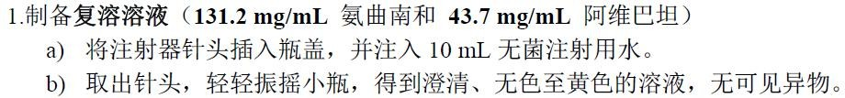
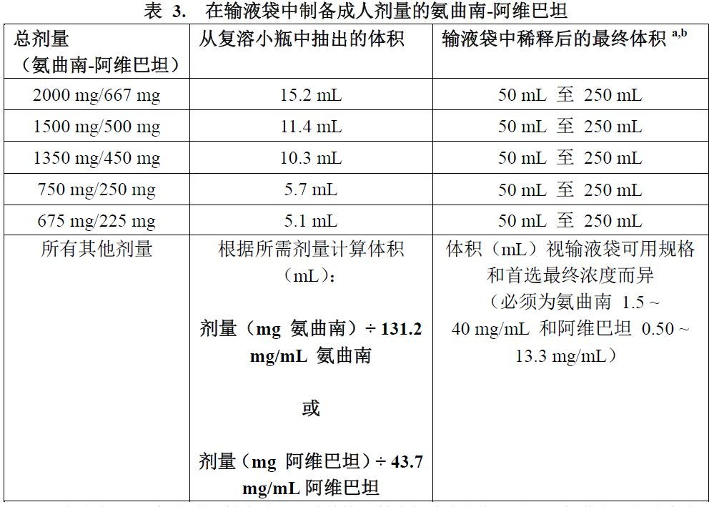
配制
本品复溶后应在30分钟内用于制备输液袋，以给予适当剂量的氨曲南-阿维巴坦进行静脉输注。
在含有 0.9%氯化钠注射液或乳酸钠林格注射液的输液袋中，使用中化学及物理稳定性已证明，在 2℃~8℃最多放置 24 小时，后续在 30℃下最多放置 12 小时。
在含有 5%葡萄糖注射液的输液袋中，使用中化学及物理稳定性已证明，在 2℃~8℃最多放置 24小时，后续在 30℃下最多放置6 小时。
注射用氨曲南阿维巴坦钠说明书（核准日期：2025年6月24日）

Slide 27

小结
G-耐药形势严峻，耐药机制复杂，应对策略不同；
目前针对MDR GNB有多种新型β⁃内酰胺类抗菌药物，作用机制不同，抗菌谱有差异；
氨曲南-阿维巴坦是目前针对产金属β⁃内酰胺酶CRE的主要治疗药物，对KPC突变株活性优于头孢
他啶阿维巴坦，批准用于cIAI及HAP/VAP；
为保证疗效及安全性，氨曲南-阿维巴坦建议使用负荷剂量，肾功能不全患者根据肌酐清除率减量。
氨曲南-阿维巴坦说明书
仅供医学药学专业人士阅读/参考
免责声明：此资料应仅在其原始链接位置观看。对于经其他途径查看到的内容，辉瑞不承担责任。

